Slide 1
DEBUG SKATE SHOP
Desenvolvido por Cyborg Corporation

Slide 2
Cyborg Corporation
Hebert Paziam RGM: 11122500873
Vitor Borges RGM: 11122100107
Thiago Farias RGM: 11122100627

Slide 3
Tecnologias Utilizadas
Front-End
HTML5, CSS3 e JavaScript
JSP, JSLT 1.2.2 e Expression Language
Bootstrap 3
Jquery + Plugins (DataTables, DatePicker, Pnotify)
Animate.css e LightBox.css
FlatIcons

Slide 4
Tecnologias Utilizadas
Back-End
Java
Quartz Job Scheduler 2.2.2
IReports 5.5.0
Servlet 3.0
JRimum Bopepo
Commons Mail 1.4
Commons FileUpload 1.3

Slide 5
Ferramentas Utilizadas
Tecnologia | Ferramenta
SGBD | PostgresSQL 9.x
IDE | NetBeans 8.0.2
Versionamento (GIT) | BitBucket.org
UML | ASTAH Community, Draw.io

Slide 6














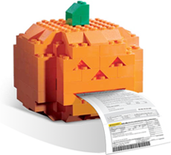







Slide 7
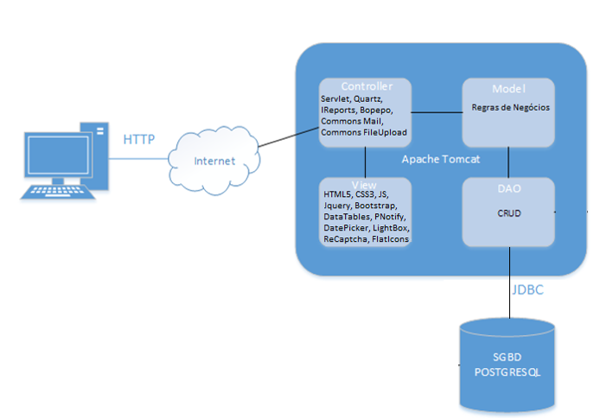
Documento de Arquitetura

Slide 8
MER – Modelo Entidade Relacionamento

Slide 9
Diagrama de Casos de Uso

Slide 10
Diagrama de Atividades Pedido de Skate

Slide 11
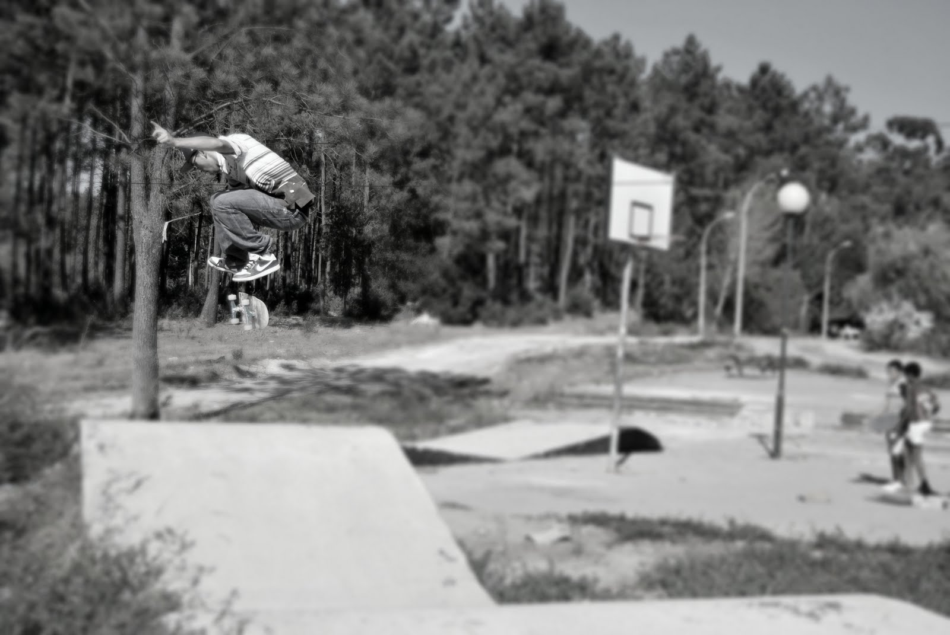
Vamos ao Sistema!

